Slide 1
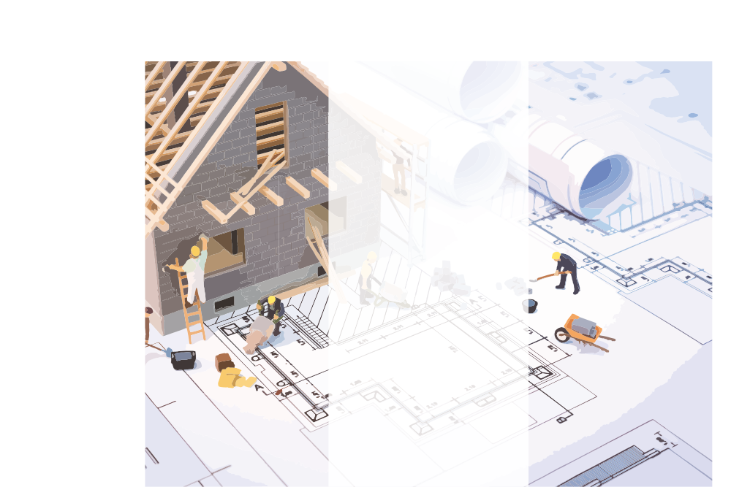

澎湖縣政府
107-109年度
都市危險
及
老舊建築物
加速重建輔導團
中華民國109年05月

Slide 2

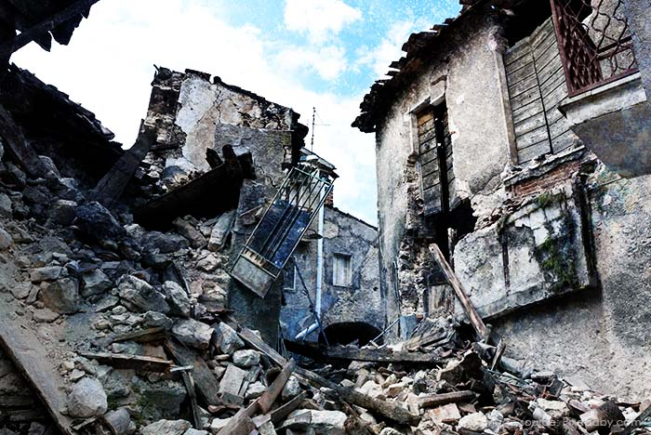
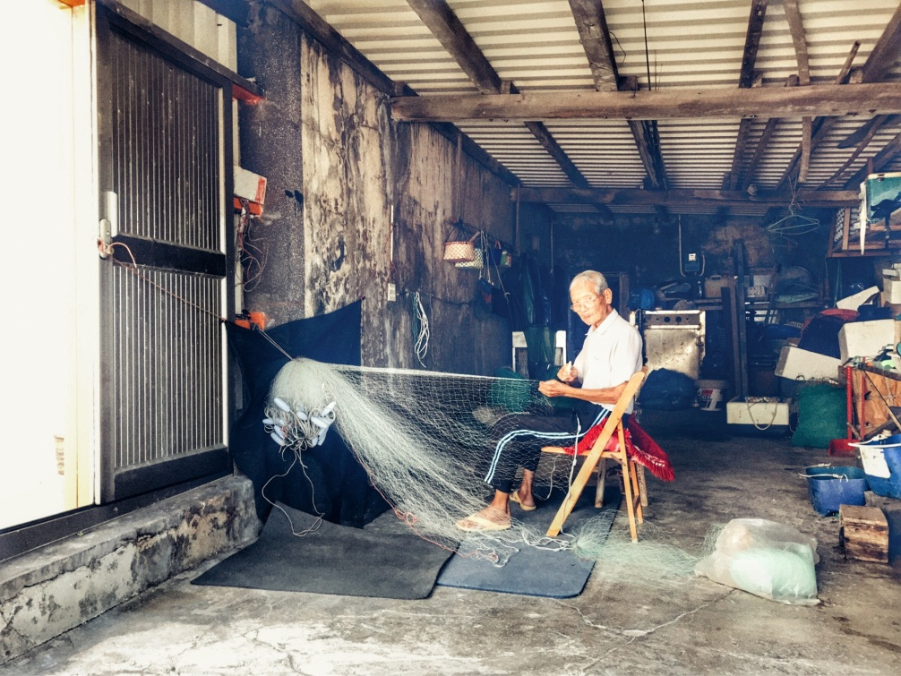
壹、為何要推動
「都市危險及老舊建築物加速重建條例」？
於九二一地震及三三一地震之發生，
造成建築物倒塌受損，
進而導致人民生命、財產遭受損害，
及考量我國已邁入高齡化社會，
亟需提昇無障礙之居住環境品質，
爰有加速辦理危險及老舊建築物重建之必要。
內政部為全力協助各縣市推動危老屋重建，
委外成立重建輔導團，深入社區提供住戶關於危險及老舊建築物重建相關法令、
工程技術諮詢及融資管道等服務，以協助整合及提送重建計畫，加速重建作業。
澎湖縣政府107-109年度
都市危險及老舊建築物加速重建輔導團

Slide 3
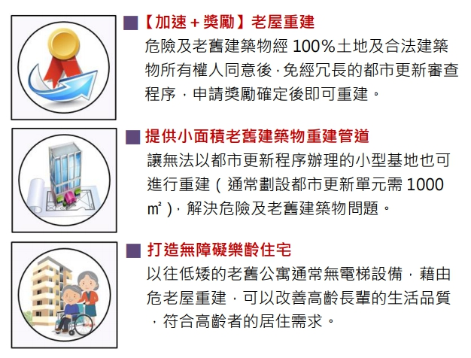
壹、為何要推動
「都市危險及老舊建築物加速重建條例」？
澎湖縣政府107-109年度
都市危險及老舊建築物加速重建輔導團

Slide 4

貳、修正目的
『因應重建實務需求』
因應現行規定可能造成畸零地、地籍零碎、小面積設計不易或都市景觀等問題，
故鬆綁合併鄰地規定。
『政策引導時程獎勵逐年歸零』
109年5月時程獎勵屆期後申請重建意願可能降低，並兼顧公平性，故展延時程獎勵
期程及逐年調降獎勵制度。
『引導鼓勵大規模重建』
為擴大申請重建面積，提高重建效益，故增訂規模獎勵，並替代時程獎勵
澎湖縣政府107-109年度
都市危險及老舊建築物加速重建輔導團

Slide 5

貳、修正目的
基地面積 | 申請件數
000-100平方公尺 | 13
101-200平方公尺 | 10
201-300平方公尺 | 2
501-600平方公尺 | 1
1000平方公尺 | 1
總計 | 27
澎湖目前申請案例
危老重建之時程獎勵及規模獎勵容積表
規模獎勵 面積 | 第四年 8% 109.5.10~110.5.9 | 第五年 6% 110.5.10~111.5.9 | 第六年 4% 111.5.10~112.5.9
200m²以上，未超過300m² | 10% | 8% | 6%
500m²以上，未超過600m² | 10% | 9.5% | 7.5%
1000m²以上，未超過1100m² | 10% | 10% | 10%
澎湖縣政府107-109年度
都市危險及老舊建築物加速重建輔導團

Slide 6
參、適用
合法 建築物 屋齡 認定
領得使用執照者
未領得使用執照者，由主管機關依下列文件之一認定
自領得使用執照之日起算，至申請重建之日止。
建築物興建完工之日起算，至申請重建之日止。
建物所有權第一次登記謄本。
合法建築物證明文件。
房屋稅籍資料、門牌編釘證明、自來水費收據或電費收據。
其他證明文件。
澎湖縣政府107-109年度
都市危險及老舊建築物加速重建輔導團

Slide 7
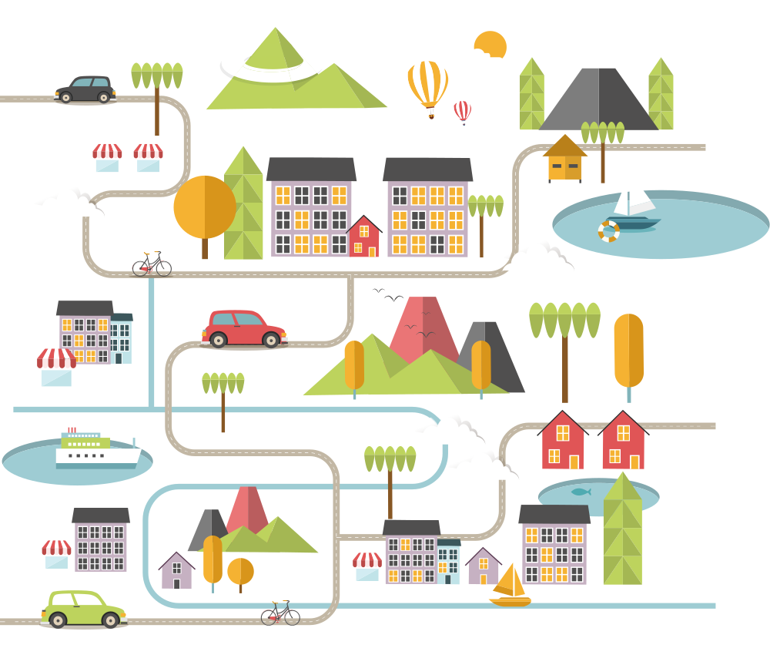
參、適用
澎湖縣政府107-109年度
都市危險及老舊建築物加速重建輔導團
耐震初步評估 及詳細評估
建築物耐震能力未達最低標準、未達一定標準
指依都市危險及老舊建築物結構安全性能評估辦法進行初步評估，其評估結果為高於45分、30-45分間（乙級）。
有電梯者需再詳評確認改善不具效益
都市危險及老舊建築物結構安全性能評估辦法進行初步評估，評估結果為乙級，並經詳細評估結果建議拆除重建，或補強且其所需經費超過建築物重建成本1/2。

Slide 8
肆、申請
期限
項目 | 內容 | 申請期限
稅賦優惠 | 地價稅及房屋稅之減免 | 111 年 5 月 9 日
危老期限 | 申請重建計畫最終期限 | 116 年 5 月 31 日
適用條件確認
１﹅確認危老條例適用對象
（確認屋齡﹅合法建築物﹅釐清歷史文化保存價值）
２﹅申辦建築物結構安全性能評估
（須經 50％以上建築物所有權人同意或經公寓大廈區分所有權人會議決議通過）
重建計畫報核
3﹅確認危老條例適用對象
（確認屋齡﹅合法建築物﹅釐清歷史文化保存價值）
4﹅申辦建築物結構安全性能評估
（須經 50％以上建築物所有權人同意或經公寓大廈區分所有權人會議決議通過）
澎湖縣政府107-109年度
都市危險及老舊建築物加速重建輔導團

Slide 9
肆、申請
澎湖縣政府107-109年度
都市危險及老舊建築物加速重建輔導團
重建申請應備文件
申請書。
合法建築物或未完成重建之危險建築物等證明文件。
所有權人名冊及同意書。
其他經直轄市、縣(市)主管機關規定之文件。
重建計畫。
重建計畫範圍。
土地使用分區。
經依法開業建築師簽證之建築物配置及設計圖說。
申請容積獎勵項目及額度。
應依危老容獎辦法取得之證明文件及協議書。
其他經直轄市、縣(市)主管機關規定應載明之事項。
重建計畫

Slide 10

肆、申請
建築執照申請其核發
5﹅申請核發建造執照（併辦拆除執照）
6﹅拆除重建施工期間申請免徵地價稅
7﹅工程完竣申請核發使用執照（繳納保證金）
8﹅領得使用執照後申請減收房屋稅及
地價稅
澎湖縣政府107-109年度
都市危險及老舊建築物加速重建輔導團

Slide 11
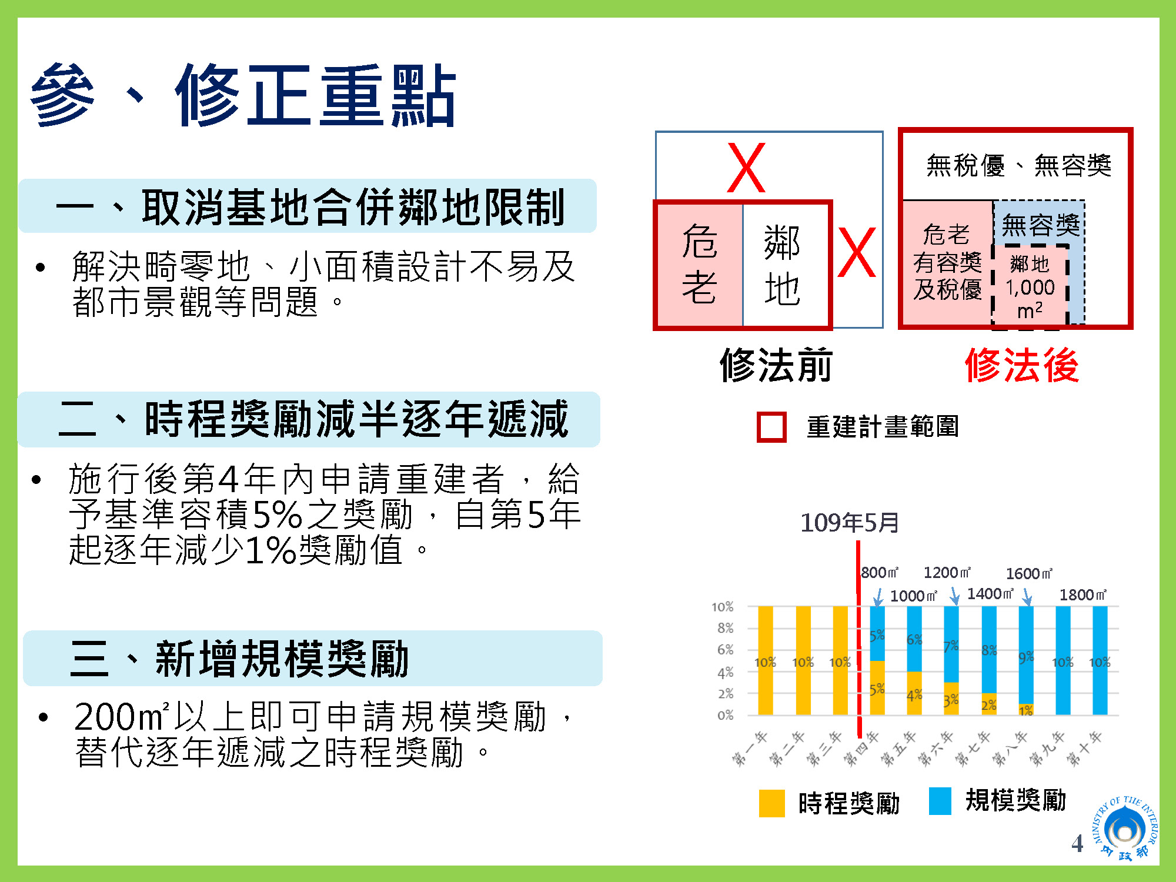
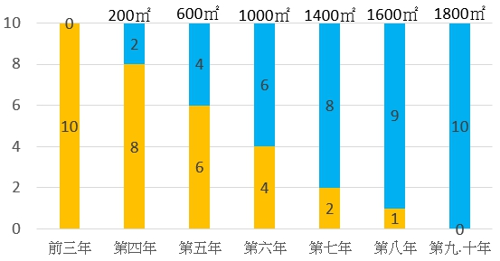
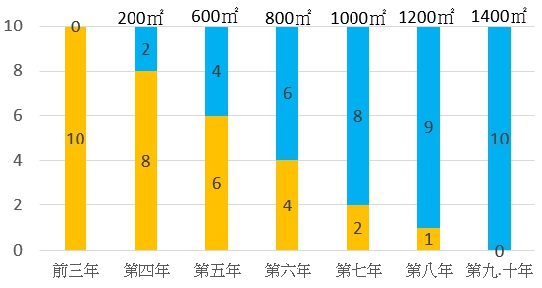
伍、修正重點
澎湖縣政府107-109年度
都市危險及老舊建築物加速重建輔導團
一、取消基地合併鄰地限制
二、時程獎勵逐年遞減
施行後第4年內申請重建者，給予基準容積8%之獎勵，之後逐年遞減獎勵值。
三、新增規模獎勵
200㎡以上即可申請規模獎勵2%，之後每增加100㎡可增加申請規模獎勵0.5%(合併時程獎勵上限10%)。
出處:內政部

Slide 12
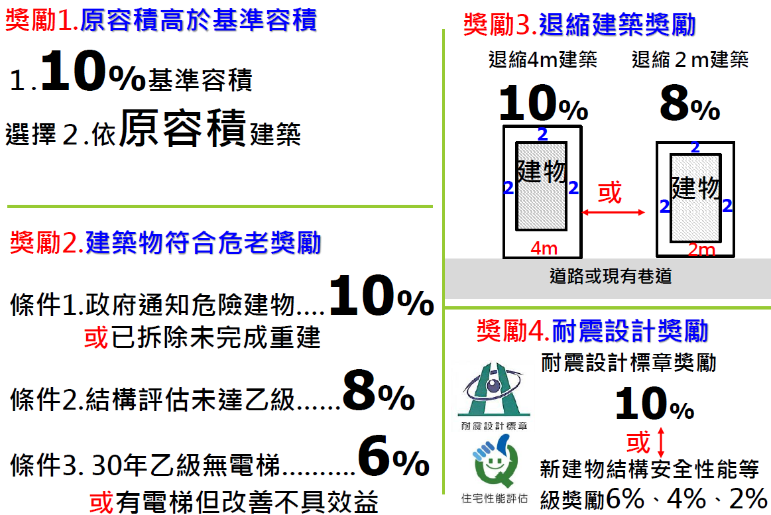
陸、獎勵
澎湖縣政府107-109年度
都市危險及老舊建築物加速重建輔導團
必要項目
出處:內政部

Slide 13
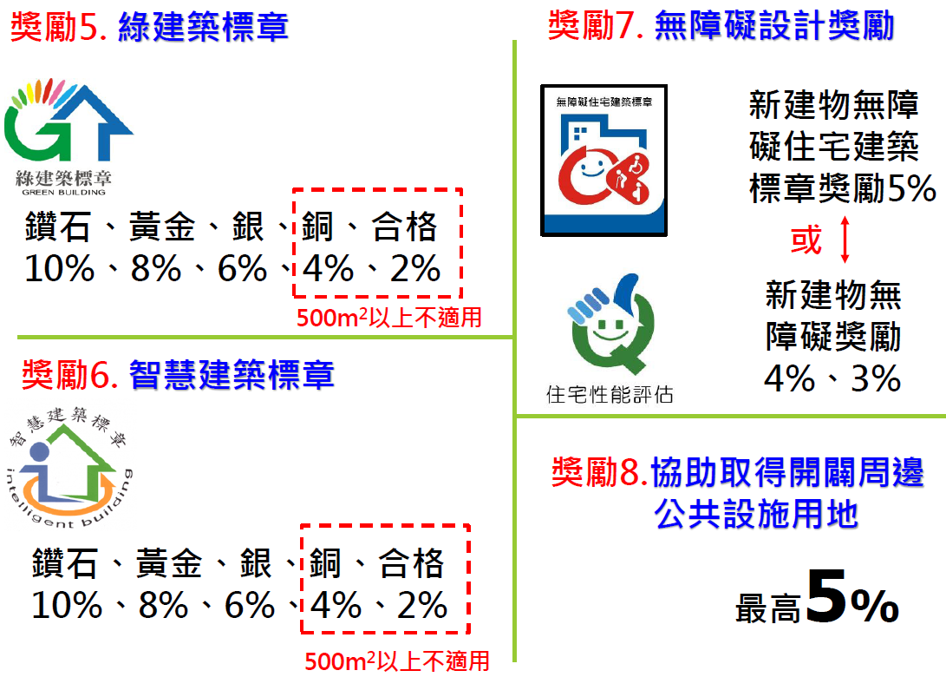
陸、獎勵
澎湖縣政府107-109年度
都市危險及老舊建築物加速重建輔導團
選擇項目
(前項都有拿到才能申請)
出處:內政部

Slide 14
柒、減免
澎湖縣政府107-109年度
都市危險及老舊建築物加速重建輔導團
重建期間（依建築法開工日起至核發使用執照日止）土地無法使用，免徵地價稅。但未依建築期限完成重建且可歸責於土地所有權人之情形者，依法課徵之。
重建後地價稅（核發使用執照日之次年起算）及房屋稅（核發使用執照日之次月起算）減半徵收2年。
重建前合法建築物所有權人為自然人，並持有重建後建築物，於房屋稅減半徵收2年期間內未移轉者，得延長其房屋稅減半至喪失所有權止，並以10年為限。
重建期間
重建後
第1-2年
重建後
第3-12年
地方政府視地區發展趨勢及財政狀況同意。
公布施行後5年內提出申請，經行政院同意得再延長5年。

Slide 15
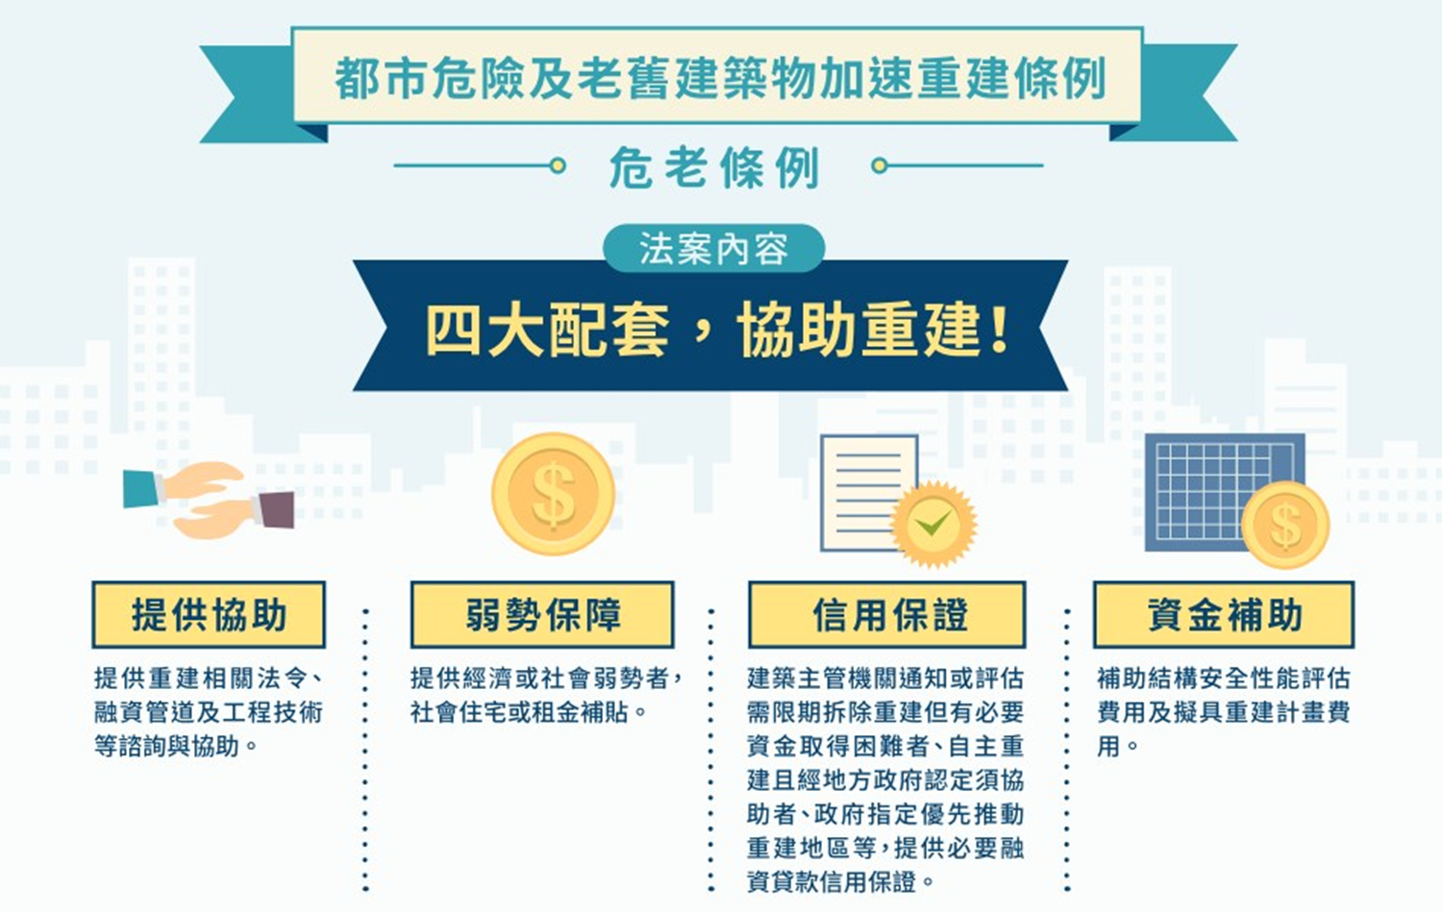
捌、協助
澎湖縣政府107-109年度
都市危險及老舊建築物加速重建輔導團
（條例9)
（條例9)
（條例10)
（條例3)
出處:內政部

Slide 16
玖、結構安全性能評估
澎湖縣政府107-109年度
都市危險及老舊建築物加速重建輔導團
申請者
評估分類
過半數以上建築物所有權人同意，並推派1人為代表，檢附過半建物權利證明文件，委託公同供應契約機構辦理。
初步評估：現場勘查，依附表進行檢測。評估結果，由評估人員所屬評估機構查核。
例外規定
106.12.31前，依住宅性能評估實施辦法申請結構安全評估，其評估報告書，得視為本條例所定評估報告書。
詳細評估：現場勘查，依公同供應契約所定評估方式辦理檢測。

Slide 17
捌、結構安全性能評估
澎湖縣政府107-109年度
都市危險及老舊建築物加速重建輔導團
初步評估補助
詳細評估補助
樓地板面積未達3000平方公尺：每棟12,000元。
依內政部營建署代辦建築物耐震能力詳細評估工作公同供應契約標價清單之評估費用。但每棟補助額度不超過評估費用30％或40萬元。
樓地板面積3000平方公尺以上，每棟15,000元。
審查費：依評估費用15％估算，但不得超過20萬元。
審查費：每棟1000元。
行政作業費：每棟500元。
行政作業費：每棟5000元。
總樓地板面積認定
使用執照登載為準。
未領得使照，以建物登記謄本所載之主建物面積；或主管機關認定之合法建築物證明文件所載。

Slide 18

玖、結構安全性能評估
澎湖縣政府107-109年度
都市危險及老舊建築物加速重建輔導團
不得申請補助情形
經依法判定之危險建築物。
已獲中央補助耐震能力評估項目。
建物所有權人僅一人且非自然人。
建築物住宅使用樓地板面積未達2/3。
已申請建造執照。
已申請報核都市更新事業計畫。
其他經中央主管機關規定不予補助情形。

Slide 19
拾、貸款
澎湖縣政府107-109年度
都市危險及老舊建築物加速重建輔導團
貸款
對象
經直轄市、縣（市）主管機關認定符合本條例第10條第1項各款所定得提供重建工程必要融資貸款信用保證者，且重建前建築物用途供住宅使用。(第5點)
1.經縣市政府依第9條第1項規定輔導協助，評估其必要資金之取得有困難者。
2.以自然人為起造人，無營利事業機構協助取得必要資金，經各縣市主管機關認定者。
3.各縣市主管機關評估後應優先推動地區。
貸款
利率
依各承貸金融機構規定辦理。
期限
承貸金融機構核定貸款攤還期限為準，最長不得超過5年。
信保
條件
信用保證成數9成，保證手續年費率固定0.3%，借款人負擔。
19

Slide 20
拾、貸款
澎湖縣政府107-109年度
都市危險及老舊建築物加速重建輔導團
台灣銀行 | 台灣土地銀行 | 合作金庫商業銀行 | 第一商業銀行
華南商業銀行 | 彰化商業銀行 | 上海商業儲蓄銀行 | 台北富邦銀行
國泰世華商業銀行 | 中國輸出入銀行 | 高雄銀行 | 兆豐國際商業銀行
花旗(台灣)商業銀行 | 澳盛(台灣)商業銀行 | 臺灣中小企業銀行 | 渣打國際商業銀行
台中商業銀行 | 京城商業銀行 | 匯豐(台灣)商業銀行 | 瑞興商業銀行
華泰商業銀行 | 臺灣新光商業銀行 | 陽信商業銀行 | 板信商業銀行
三信商業銀行 | 聯邦商業銀行 | 遠東國際商業銀行 | 元大商業銀行
永豐商業銀行 | 玉山商業銀行 | 凱基商業銀行 | 星展(台灣)銀行
台新國際商業銀行 | 日盛國際商業銀行 | 安泰商業銀行 | 中國信託商業銀行
台北市第五信用合作社 | 基隆第一信用合作社 | 基隆市第二信用合作社 | 淡水第一信用合作社
新北市淡水信用合作社 | 宜蘭信用合作社 | 桃園信用合作社 | 新竹第一信用合作社
新竹第三信用合作社 | 台中市第二信用合作社 | 彰化第一信用合作社 | 彰化第五信用合作社
彰化第六信用合作社 | 彰化第十信用合作社 | 彰化鹿港信用合作社 | 嘉義市第三信用合作社
台南第三信用合作社 | 高雄市第三信用合作社 | 花蓮第一信用合作社 | 花蓮第二信用合作社
澎湖第一信用合作社 | 澎湖第二信用合作社 | 金門縣信用合作社
註：59個簽約金融機構，分支營業單位總計有3,600餘個遍佈全國

Slide 21

拾壹、為什麼要選擇危老
澎湖縣政府107-109年度
都市危險及老舊建築物加速重建輔導團

Slide 22
QA
澎湖縣政府107-109年度
都市危險及老舊建築物加速重建輔導團
問：是不是一定要滿30年才能申請？
答：如果未達30年則看結構初評的分數，而分數未達申請標準一樣可以申請補助款，但要符合補助條件。
問：我家申請危老，可以蓋多少？
答：澎湖住宅區建蔽率60% 容積率240%，
澎湖商業區建蔽率80% 容積率400%，
實際申請危老，依委任建築師所設計為主
以土地銀行為例

Slide 23
澎湖縣政府107-109年度
都市危險及老舊建築物加速重建輔導團
契機與商機
申請&辦理危老需廠商
耐震結構評估單位
建築師(重建計畫、建照、使照)
營造廠商
地政代書
銀行(信託、融資)(非必要)
經紀業(非必要)
身份別
1.地主/居民
自地整合
2.代書/地政士
地籍清查、建物登記
3.經紀業
買賣+自地自建
4.營造廠/建商
危老專案報價(委建價格)

Slide 24
拾貳、聯絡
澎湖縣政府107-109年度
都市危險及老舊建築物加速重建輔導團
一、主管機關
結構安全性能評估受理單位 & 重建計畫受理單位
澎湖縣政府建設處建築管理科 (06)9274400#506
二、澎湖縣政府107-109年度危老重建輔導團
杰新實業股份有限公司 (02)8768-2768

Slide 25


澎湖縣政府107-109年度
都市危險及老舊建築物加速重建輔導團
END
歡迎提問
活動最新資訊，歡迎查詢臉書粉絲專頁：澎湖危老輔導團

